Slide 1
„Mały Miś w świecie wielkiej literatury” w Przedszkolu Publicznym w Dąbrowie Chełmińskiej

Slide 2
Cele projektu
1. Celem głównym projektu jest rozwijanie i promowanie czytelnictwa we współpracy ze żłobkami, przedszkolami, szkołami podstawowymi, szkołami specjalnymi, szkolnymi świetlicami, bibliotekami szkolnymi w całej Polsce i za granicą.
2. Cele szczegółowe:
a) zachęcanie dorosłych do głośnego czytania dzieciom - uświadomienie roli czytelnictwa w życiu dziecka, wyrabianie właściwych nawyków czytelniczych;
b) tworzenie warunków do różnorodnej aktywności dzieci w toku realizacji zadań stawianych przez nauczyciela;
c) wprowadzenie dziecka w świat literatury;
d) budzenie zaciekawienia książką przez zabawy, piosenki, twórczość plastyczną;
e) przekazywanie za pośrednictwem literatury wartości moralnych;
f) kształcenie u dzieci umiejętności słuchania tekstu czytanego;
g) rozwijanie samodzielności, kreatywności i innowacyjności u dzieci;
h) rozwijanie kompetencji cyfrowych dzieci i nauczycieli;
i) kształtowanie postaw patriotycznych u dzieci;
j) włączenie w życie przedszkola rodziców oraz przedstawicieli środowiska lokalnego;
k) promocja przedszkola;
l) rozwijanie współpracy między nauczycielami.
3. Projekt jest zgodny z podstawą programową wychowania przedszkolnego oraz kierunkami polityki oświatowej państwa na rok szkolny 2019/2020.

Slide 3
Realizacja projektu
1. Projekt może być realizowany w całości lub w zakresie wybranym przez Uczestnika tj. tylko wybranych modułów.
2. Wszystkie projekty opierają się na postaci Małego Misia spełniącego rolę przewodnika po świecie literatury oraz na propagowaniu czytelnictwa.
3. Założenia główne projektu:
8 zadań wyznaczonych do zrealizowania przez Małego Misia:
Zadania umieszczone są w plikach zamkniętych na MAC Akademii (razem z materiałami niezbędnymi do realizacji projektu).
Odblokowane tylko dla uczestników Projektu.
Odblokowane w określonym terminie, zgodnie z harmonogramem Projektu.
a) Kronika projektów – do pobrania ze strony www – do zapisywania i dokumentowania historii realizowanych zadań.
b) Start projektu: 9.09.2019 r.
c) Zakończenie projektu: 31.05.2020 r.
d) Dyplomy: dostępne dla dzieci na każdym etapie projektu w Generatorze Dyplomów MAC: https://www.mac.pl/mac-akademia/materialy-dlanauczyciela/generator-dyplomw
e) Certyfikat Małego Misia: dla placówki i nauczyciela na zakończenie Projektu
** (wysyłka bezpośrednio z centrali Grupy MAC S.A.).
** warunkiem otrzymania certyfikatu jest zaliczenie min. 7 modułów, opcjonalny do wykonania jest moduł Play with Little Teddy Bear.

Slide 4
Najważniejsze założenia
Tematyka modułów jest zgodna z kierunkami polityki Ministerstwa Edukacji Narodowej na rok szkolny 2019/2020.
Realizacja modułów sprzyja kształceniu u dzieci kompetencji kluczowych, które stanowią połączenie wiedzy, umiejętności i postaw uważanych za niezbędne dla potrzeb samorealizacji i rozwoju osobistego, aktywnego obywatelstwa, integracji społecznej oraz zatrudnienia. Monitorowanie kształcenia kompetencji we wszystkich typach szkół zostało wyznaczone jako jedno z zadań z zakresu nadzoru pedagogicznego dla kuratorów oświaty w bieżącym roku szkolnym.

Slide 5
Moduły
1. Mały Miś - Czytające przedszkolaki, czyli tzw. wersja przedszkolna
Razem z Misiem przedszkole realizuje kierunek polityki MEN: wychowanie do wartości poprzez kształtowanie postaw obywatelskich i patriotycznych.
Wiodące kompetencje kluczowe: porozumiewanie się w języku ojczystym.
Rozwijanie czytelnictwa: czytanie w domu i przedszkolu, prezentacja dzieciom utworów polskich pisarzy i poetów.
a) Czytamy w przedszkolu – Rodzinne Czytanie u Sówek
b) Czytamy w domu – wędrówka Misia i dzienniczka
2. Misiowy wolontariat
Razem z Misiem przedszkole realizuje kierunek polityki MEN: profilaktyka uzależnień; wychowanie do wartości przez kształtowanie postaw obywatelskich.
Wiodące kompetencje kluczowe: kompetencje społeczne i obywatelskie.
Rozwijanie czytelnictwa: zapoznanie z bajkami i wierszykami traktującymi o wartości dobra i wzajemnej pomocy.

Slide 6
Moduły
3) Play with Little Teddy Bear
Razem z Misiem przedszkole realizuje kierunek polityki MEN: rozwijanie kreatywności.
Wiodące kompetencje kluczowe: porozumiewanie się w językach obcych.
Rozwijanie czytelnictwa: tworzenie słownika obrazkowego.
4) Dzień Pluszowego Misia
Razem z Misiem przedszkole realizuje kierunek polityki MEN: wychowanie do wartości przez kształtowanie postaw obywatelskich.
Wiodące kompetencje kluczowe: świadomość i ekspresja kulturalna.
Rozwijanie czytelnictwa: zabawy czytelnicze.

Slide 7
Moduły
5) Mały Miś i prawa dziecka
Razem z Misiem przedszkole realizuje kierunek polityki MEN: wychowanie do wartości przez kształtowanie postaw obywatelskich.
Wiodące kompetencje kluczowe: umiejętność uczenia się.
Rozwijanie czytelnictwa: rozwijanie umiejętności interpretacji utworów literackich.
6) Bezpieczni z Małym Misiem
Razem z Misiem przedszkole realizuje kierunek polityki MEN: profilaktyka uzależnień.
Wiodące kompetencje kluczowe: kompetencje społeczne i obywatelskie.
Rozwijanie czytelnictwa: głośne czytanie dzieciom przez przedstawicieli instytucji działających na rzecz bezpieczeństwa.

Slide 8
Moduły
7) Zmisiowany Dzień Matematyki
Razem z Misiem przedszkole realizuje kierunek polityki MEN: rozwijanie kompetencji matematycznych.
Wiodące kompetencje kluczowe: kompetencje matematyczne i podstawowe kompetencje naukowo-techniczne.
Rozwijanie czytelnictwa: tworzenie opowieści matematycznych.
8) Mali przedsiębiorcy!
Razem z Misiem przedszkole realizuje kierunek polityki MEN: Wychowanie do wartości przez kształtowanie postaw obywatelskich.
Wiodące kompetencje kluczowe: inicjatywność i kreatywność.
Rozwijanie czytelnictwa: udział dzieci w wybranej akcji na rzecz rozwijania czytelnictwa.

Slide 9
MAŁY MIŚ W ŚWIECIE WIELKIEJ LITERATURY

Slide 10
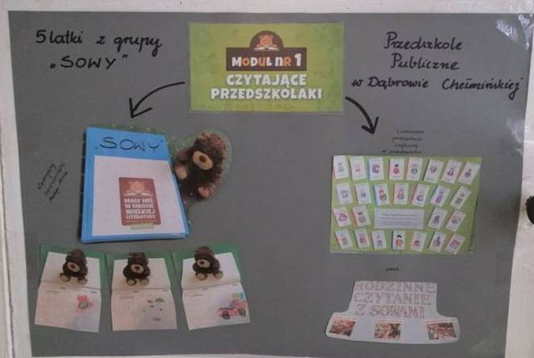
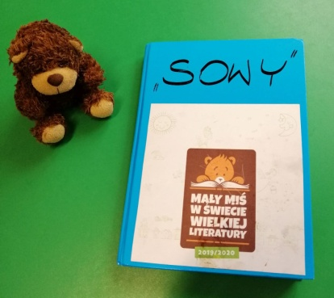
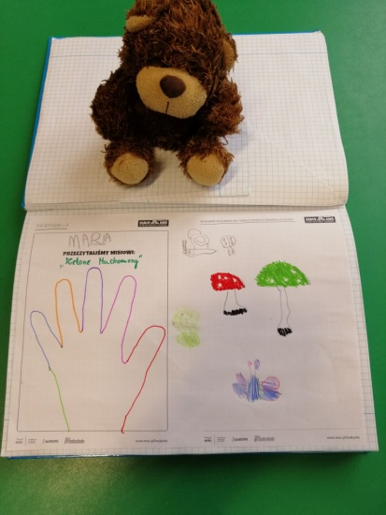
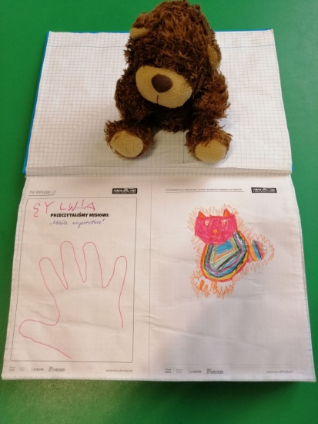
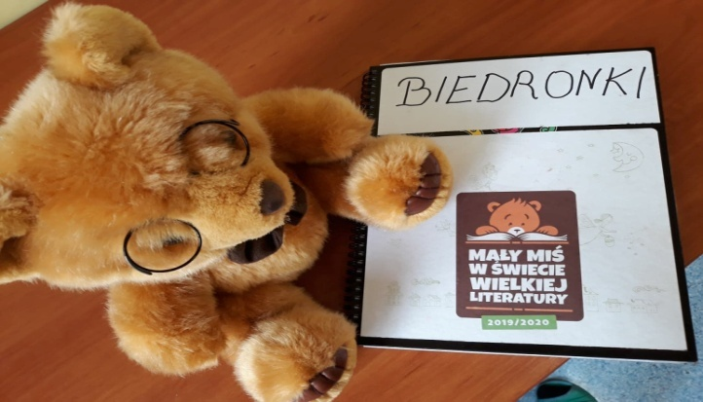
MODUŁ 1 CZYTAJĄCE PRZEDSZKOLAKI

Slide 11
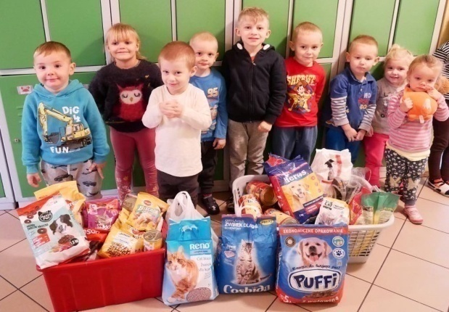
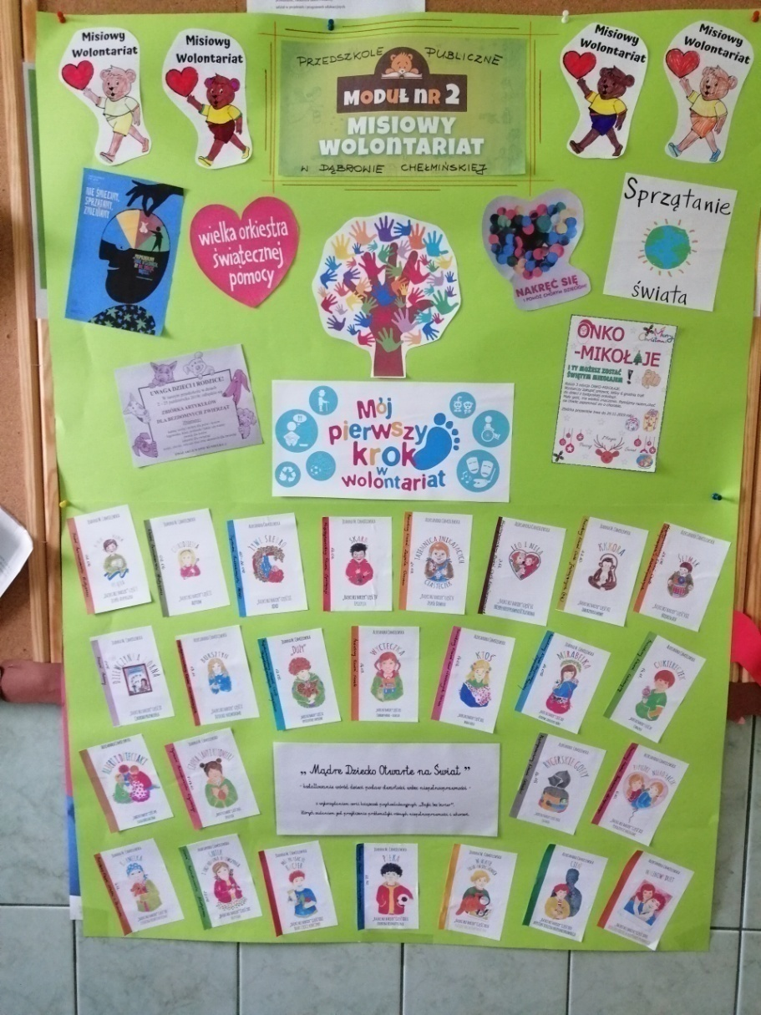
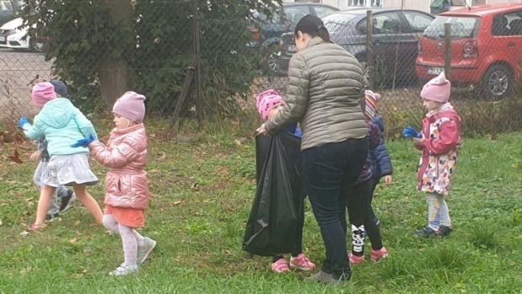
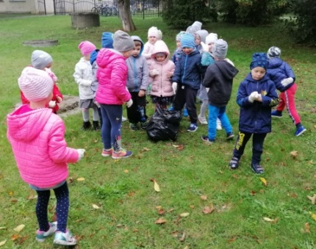
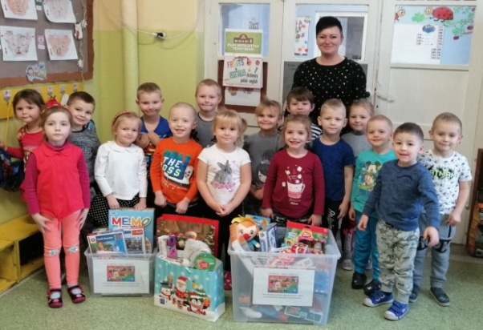
MODUŁ II MISIOWY WOLONTARIAT

Slide 12
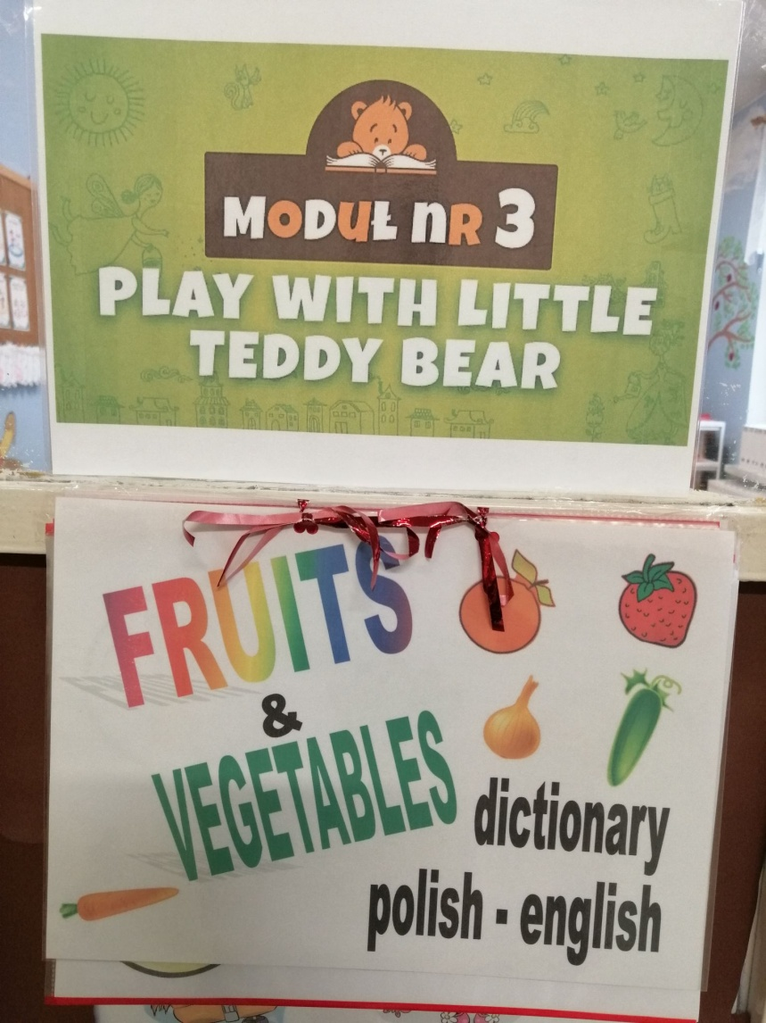
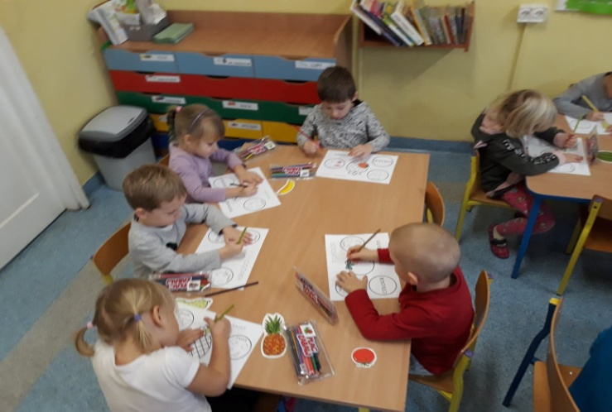
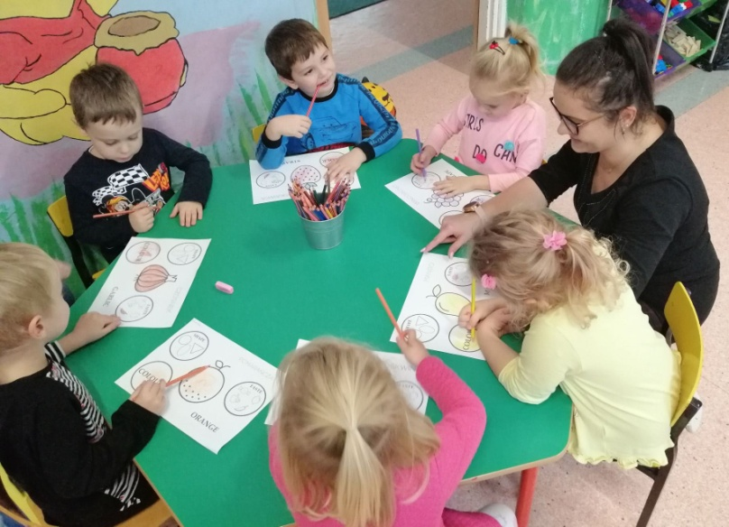
MODUŁ III PLAY WITH LITTLE TEDDY BEAR

Slide 13
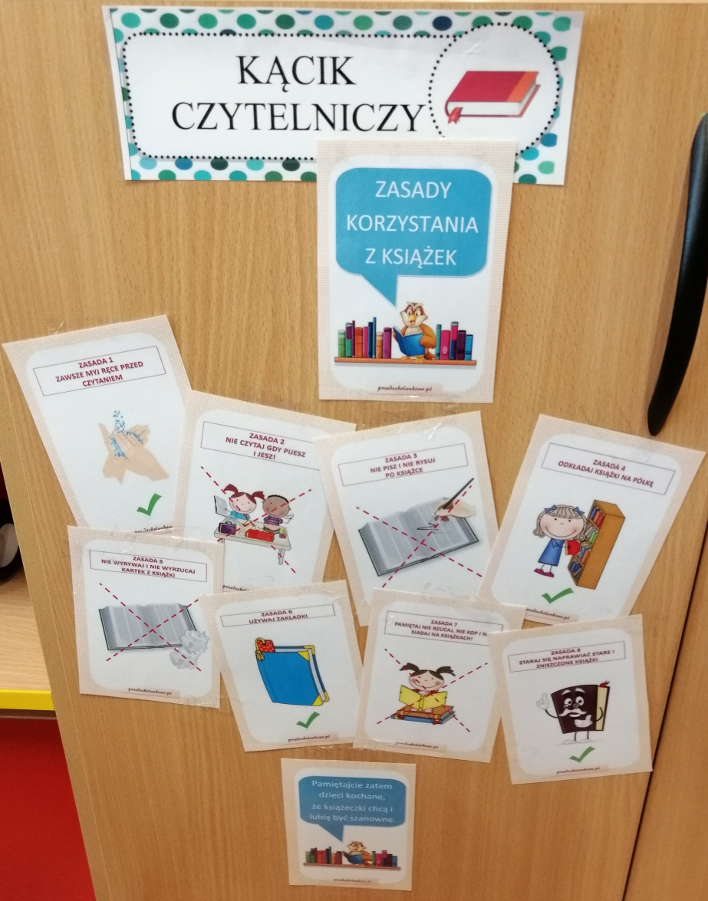
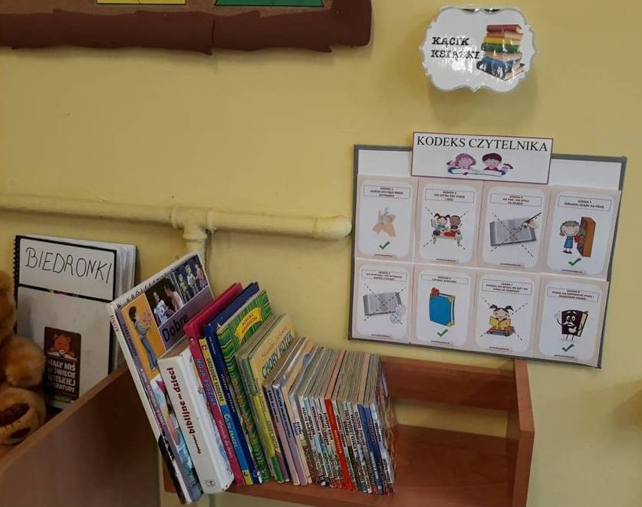
MODUŁ IV DZIEŃ PLUSZOWEGO MISIA

Slide 14
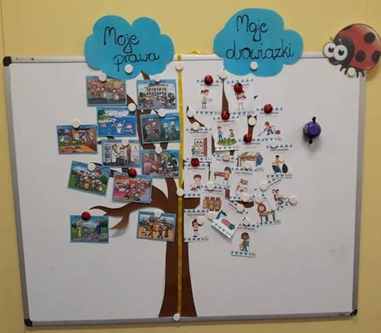
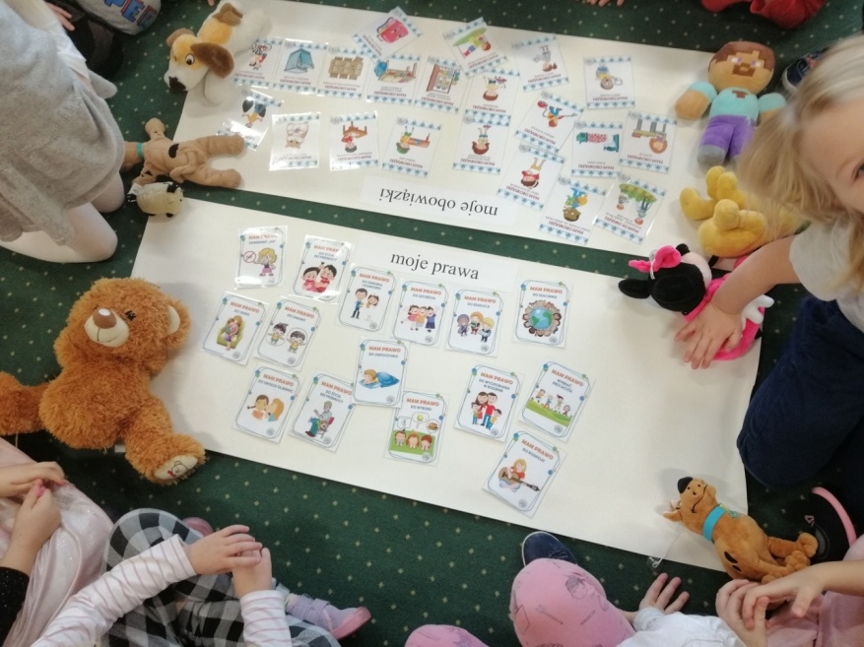
MODUŁ V MAŁY MIŚ I PRAWA DZIECKA

Slide 15
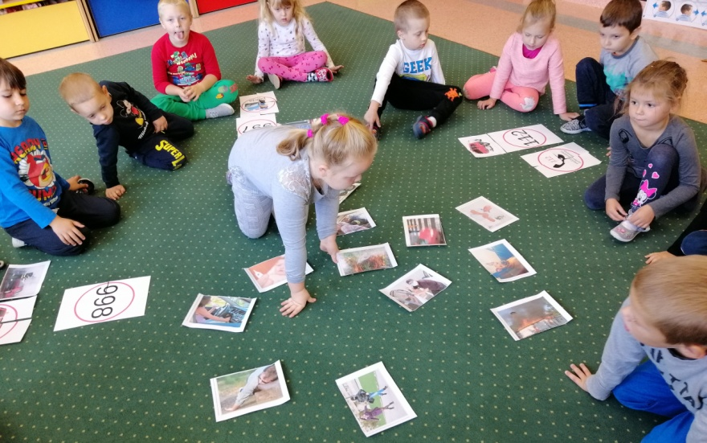
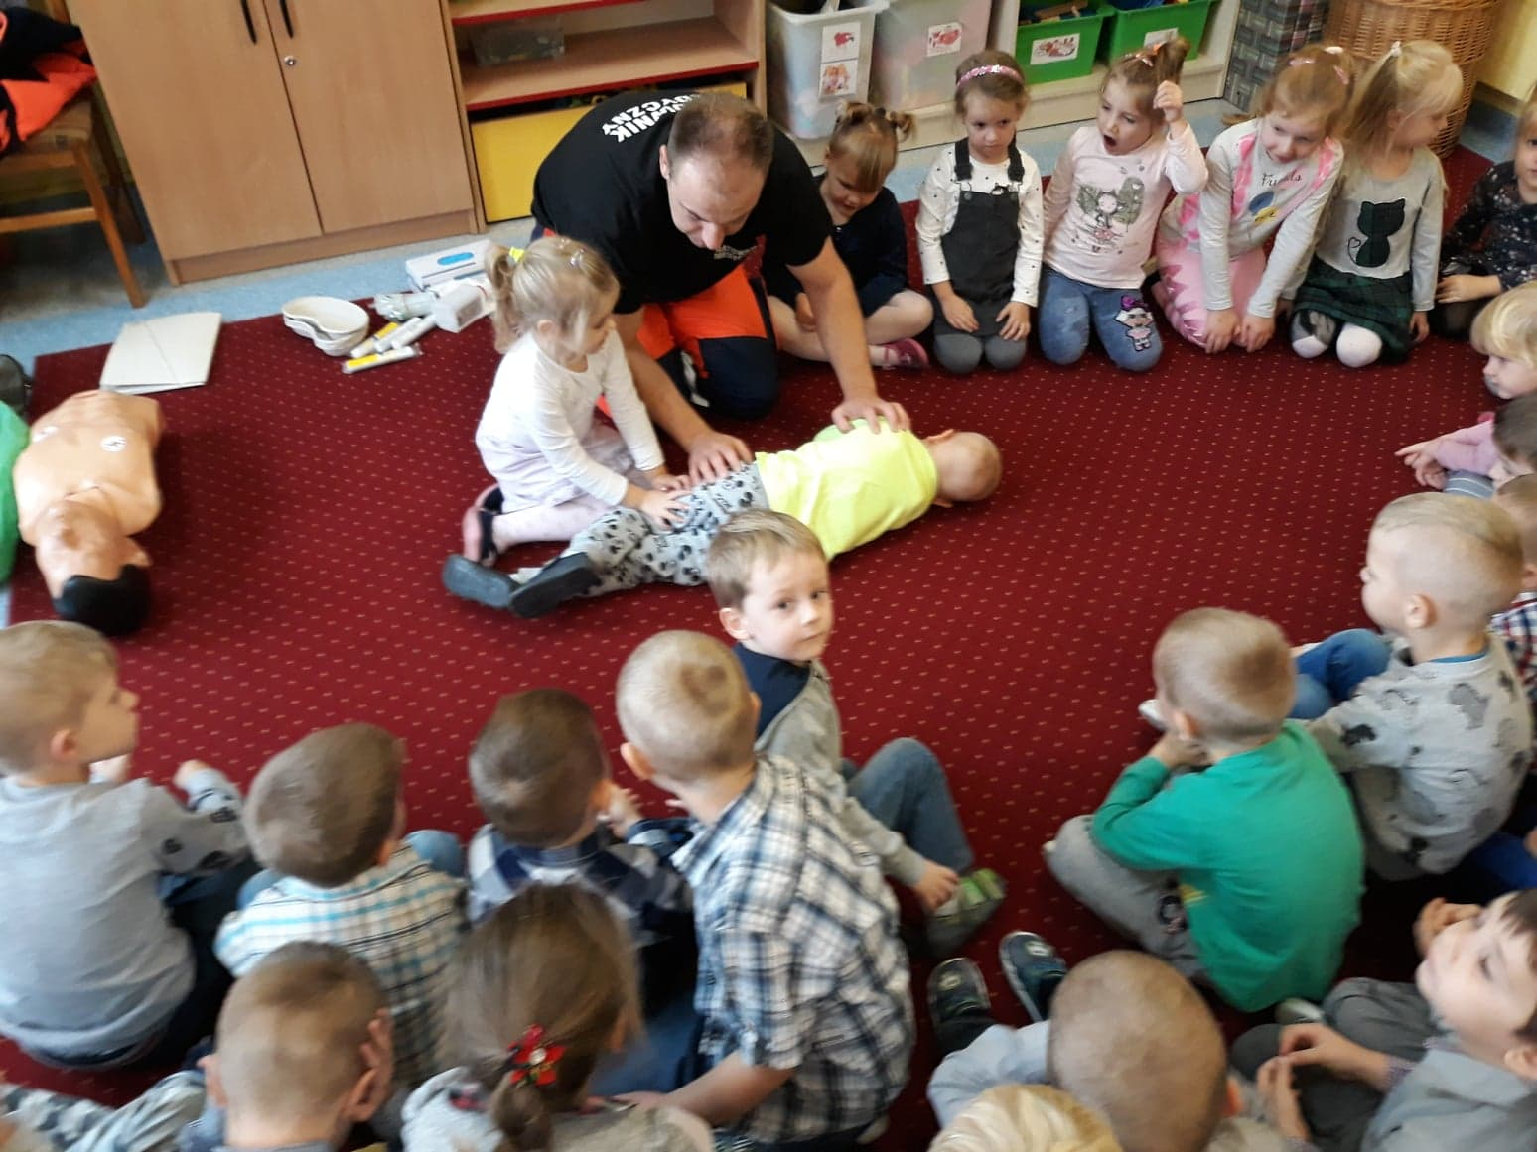
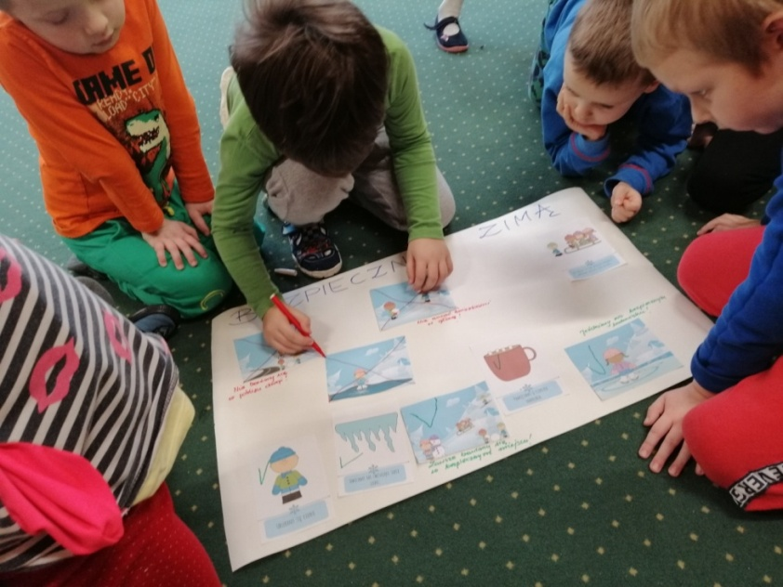
MODUŁ VI BEZPIECZNI Z MAŁYM MISIEM

Slide 16
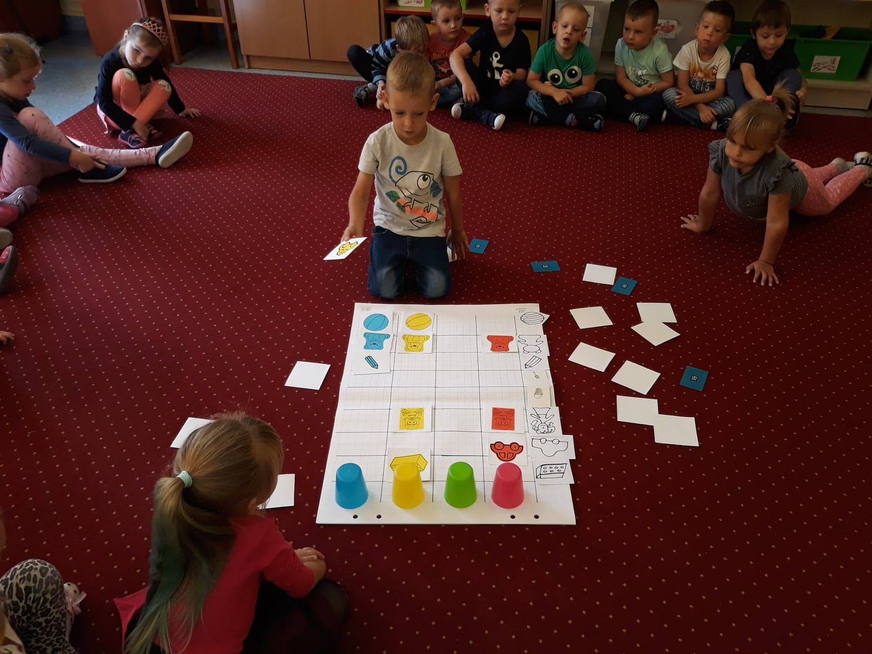
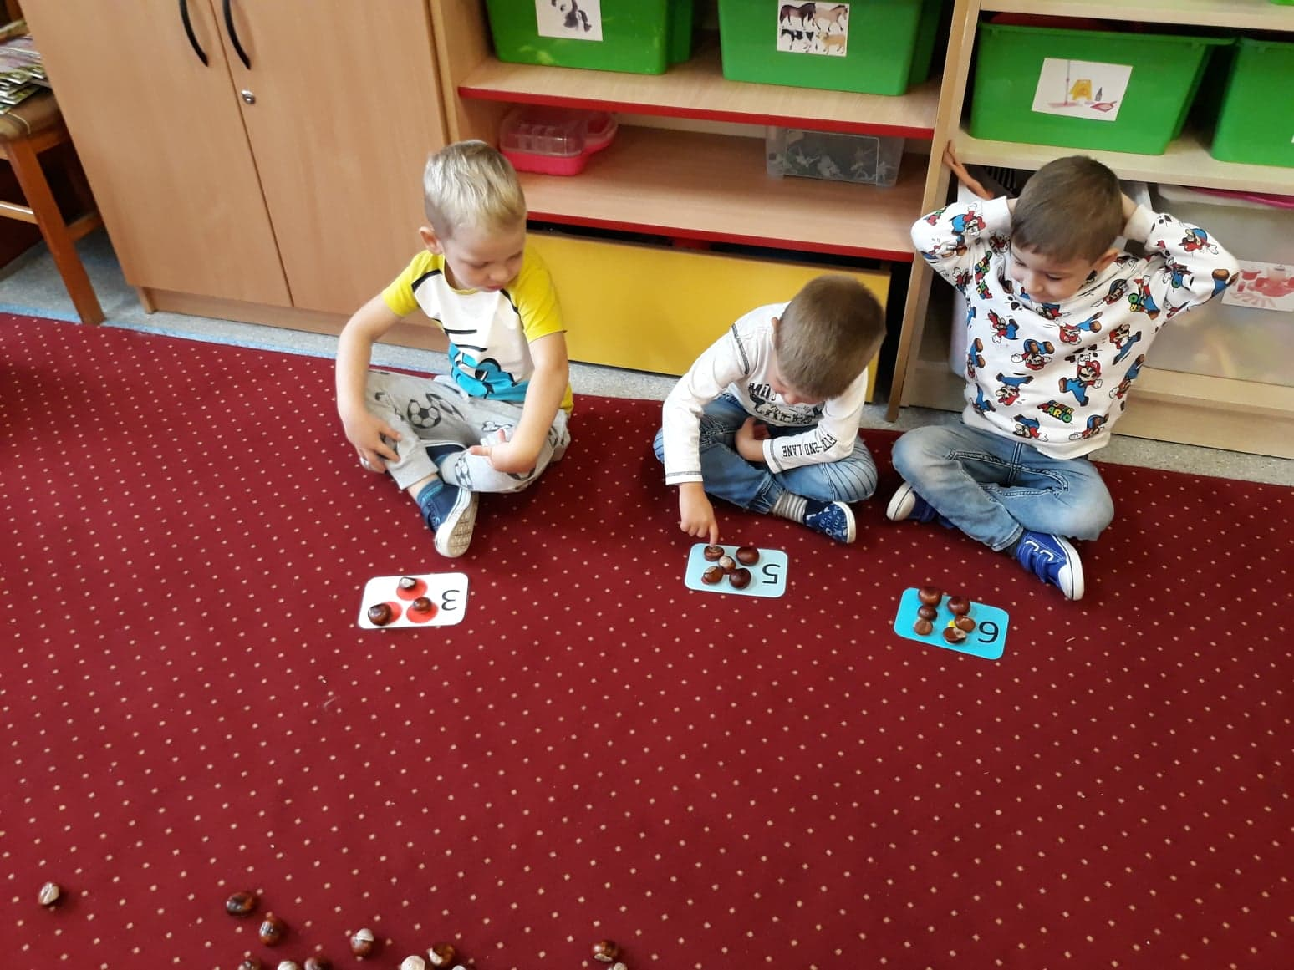
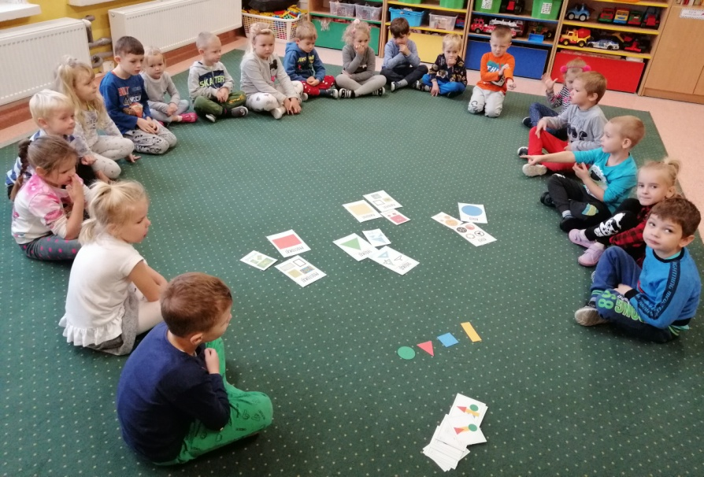
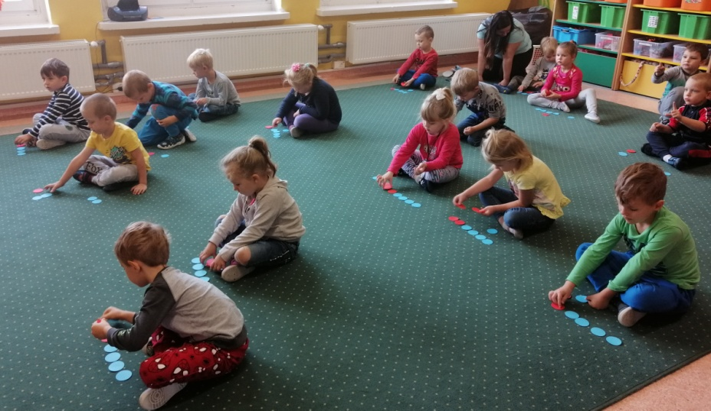
MODUŁ VII ZMISIOWANY DZIEŃ MATEMATYKI

Slide 17
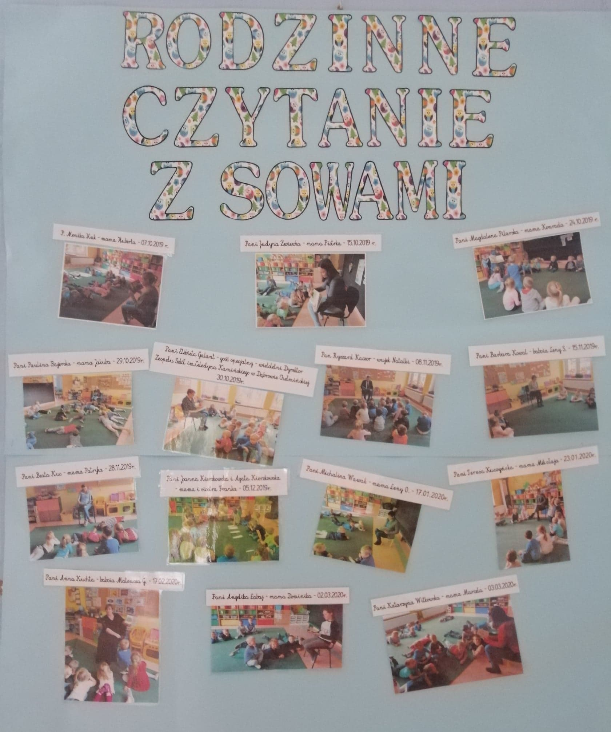
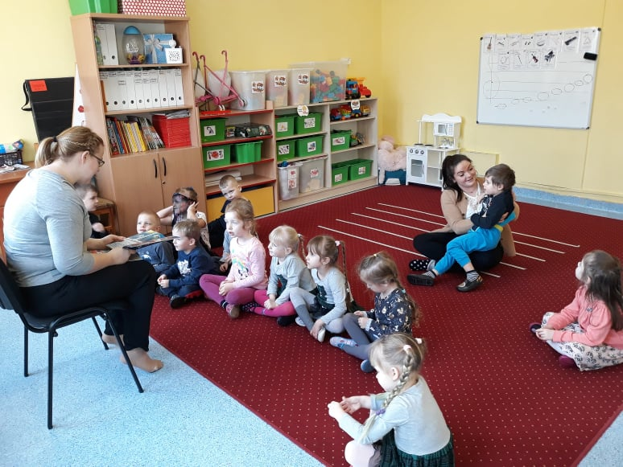
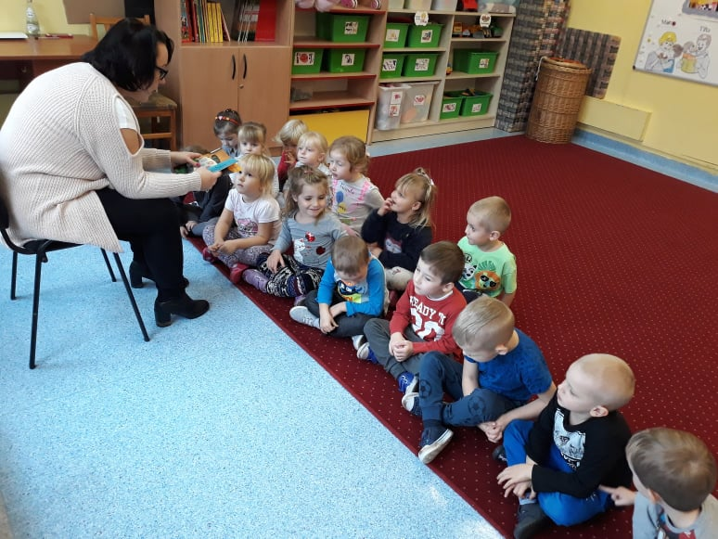
MODUŁ VIII MALI PRZEDSIĘBIORCY

